Slide 1
ДОКЛАД
о бюджете на 2022 год
и плановый период 2023 и 2024 годов

Slide 2
СТРУКТУРА ПОДВЕДОМСТВЕННОЙ СЕТИ
Управление культуры
КУЛЬТУРА
Молодежная политика
Средства массовой информации
Учреждения культуры
Дополнительное образование
ЦМП
ТРС
ЖЦБС
(7 филиалов)
ГДК
Пушкинская галерея
ИДШИ
ДМШ
ДХШ
ГДК
Луч
Машук

Slide 3
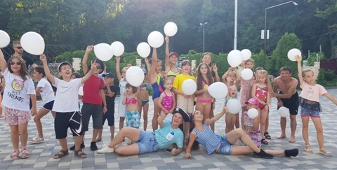
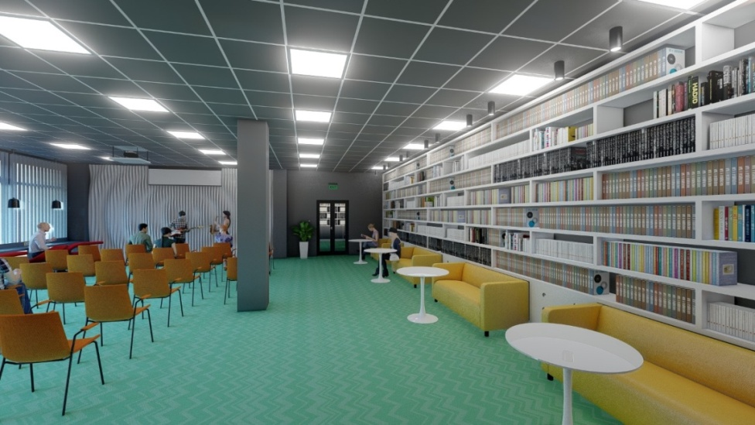
Программа «Культура города-курорта Железноводска Ставропольского края»
Учтенные дополнительные расходы
Повышение уровня заработной платы
работники культуры 28 758,02 рублей
МРОТ 13 617,00 рублей
Система видеонаблюдения ДК «Луч»
Комплектование книжного фонда
Расходы на проведение городских мероприятий

Slide 4
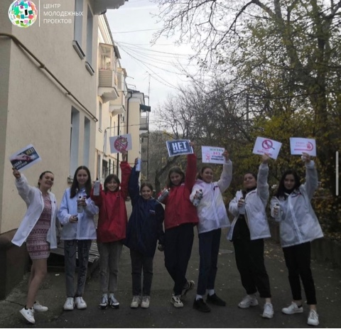
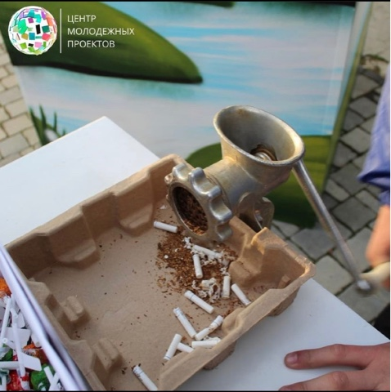
Программа «Молодежь города-курорта Железноводска Ставропольского края»
Учтенные дополнительные расходы
Повышение уровня заработной платы
Индексация заработной платы на 3,6%
МРОТ 13 617,00 рублей
Расходы на проведение городских мероприятий связанных с противодействием наркомании и алкоголизма

Slide 5
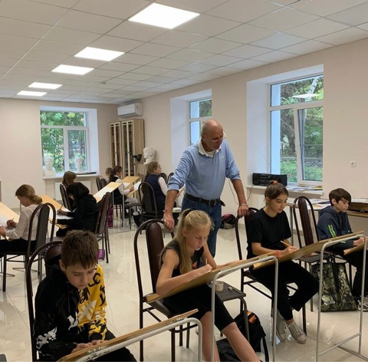
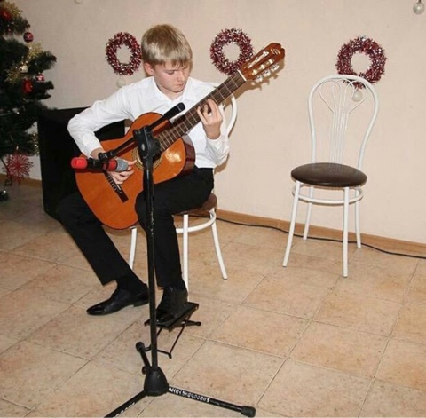
Программа «Развитие образования в городе-курорте Железноводске Ставропольского края»
Учтенные дополнительные расходы
Повышение уровня заработной платы
Педагогические работники 28 758,02 рублей
Индексация заработной платы на 3,6%
МРОТ 13 617,00 рублей
Система видеонаблюдения МБУ ДО «ИДШИ»
Создание дополнительных групп в МБУ ДО «ДХШ»
Приобретение музыкальных инструментов МБУ ДО «ИДШИ»

Slide 6
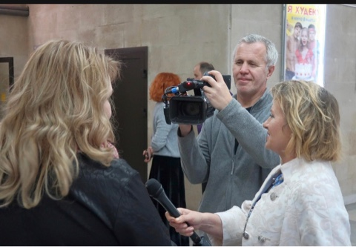
Программа «Открытость и эффективность работы администрации города-курорта Железноводска Ставропольского края»
Учтенные дополнительные расходы
Повышение уровня заработной платы
Индексация заработной платы на 3,6%
МРОТ 13 617,00 рублей

Slide 7
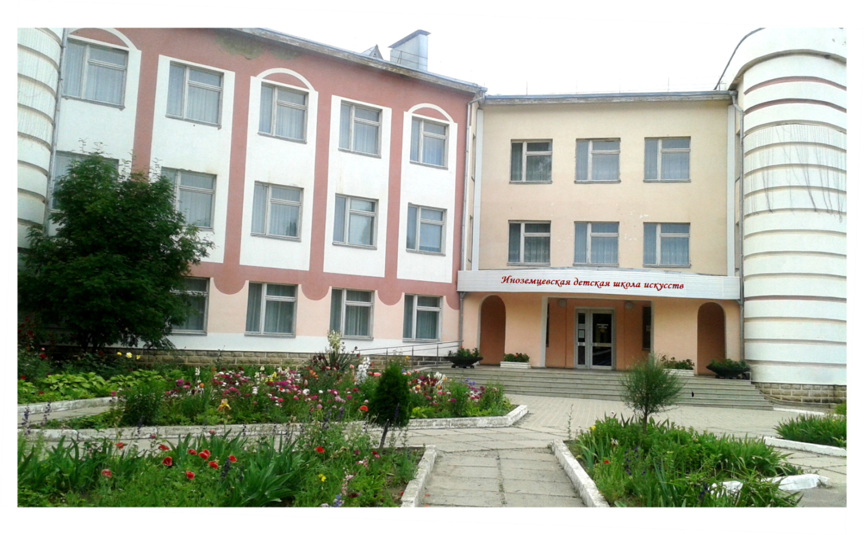
Не учтенные расходы
Замена оконных блоков МБУ ДО «ИДШИ»
Замена кровельного покрытия МБУ ДО «ДХШ»

